Slide 1
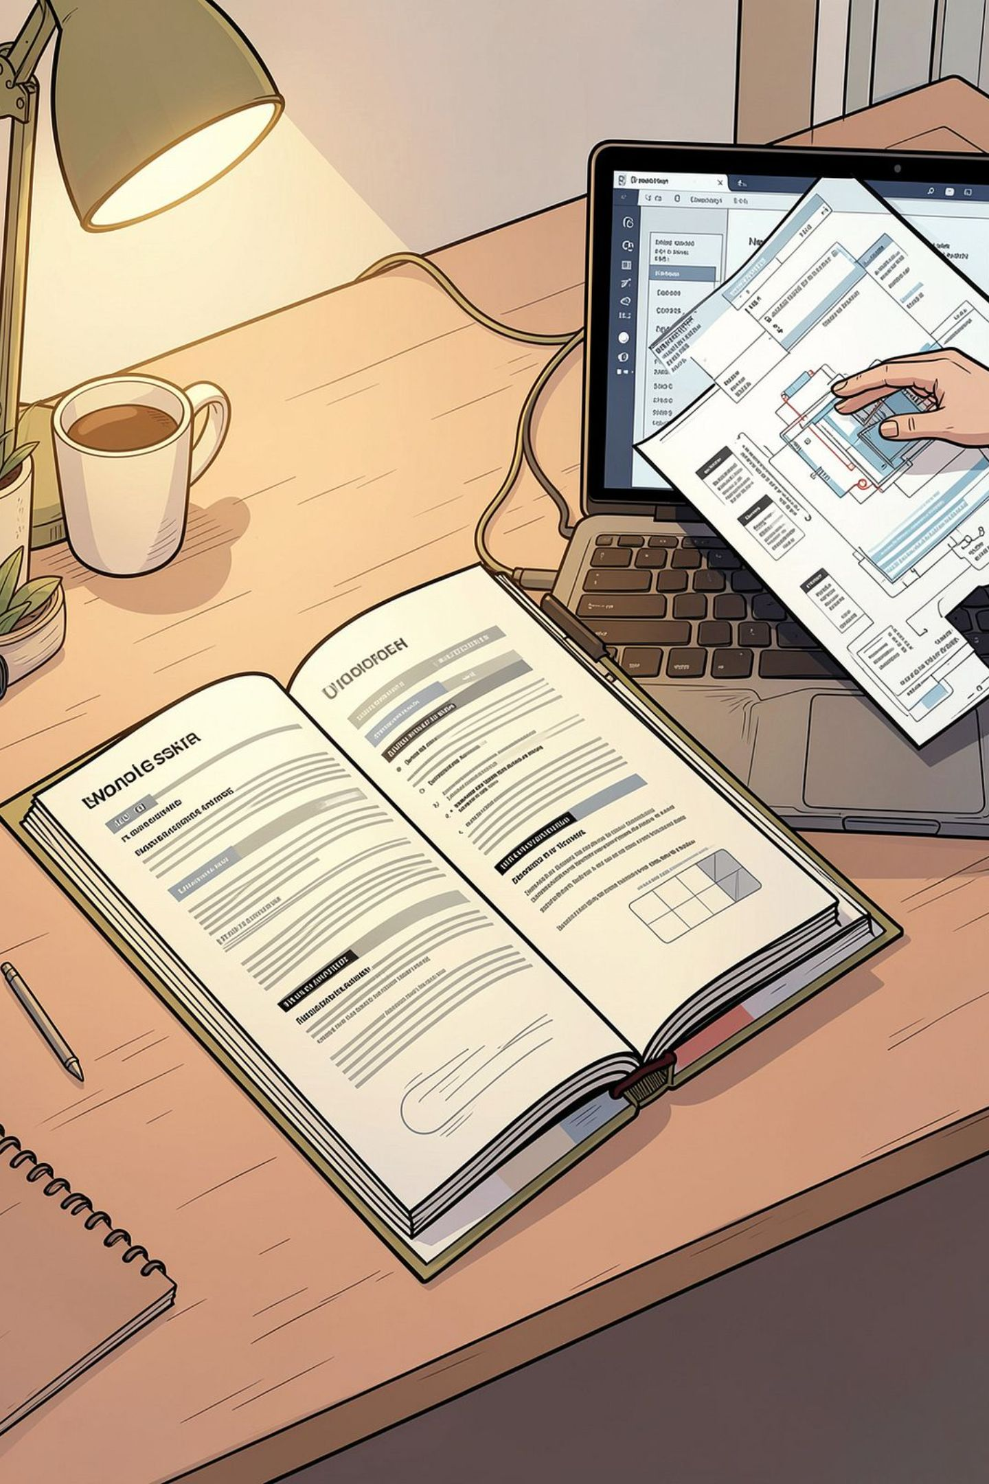
Rediseño de Presentaciones
Menos texto, más impacto visual. Guía práctica para optimizar la comunicación corporativa.
2024

Slide 2
¿Qué es la Documentación de Sistemas?
Materiales escritos y visuales que describen un sistema informático.
Funcionamiento
Instalación
Uso
Cómo opera el sistema internamente
Requisitos y pasos de configuración
Guías para el usuario final

Slide 3
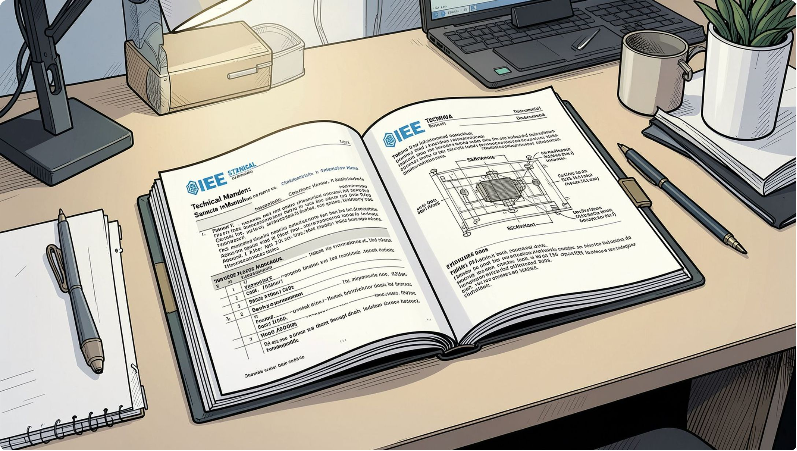
Estándares de Referencia
IEEE 829
Define la estructura de documentos de pruebas de software: plan, casos, procedimientos e informes.
ISO/IEC 26514
Establece requisitos para manuales de usuario: claridad, accesibilidad y organización del contenido.

Slide 4
5 Claves del Buen Manual
Claridad
Estructura
Visuales
Lenguaje directo y sin ambigüedades
Organización lógica y jerárquica
Imágenes y diagramas de apoyo
Accesibilidad
Actualización
Formato legible para todos los usuarios
Revisión periódica del contenido

Slide 5
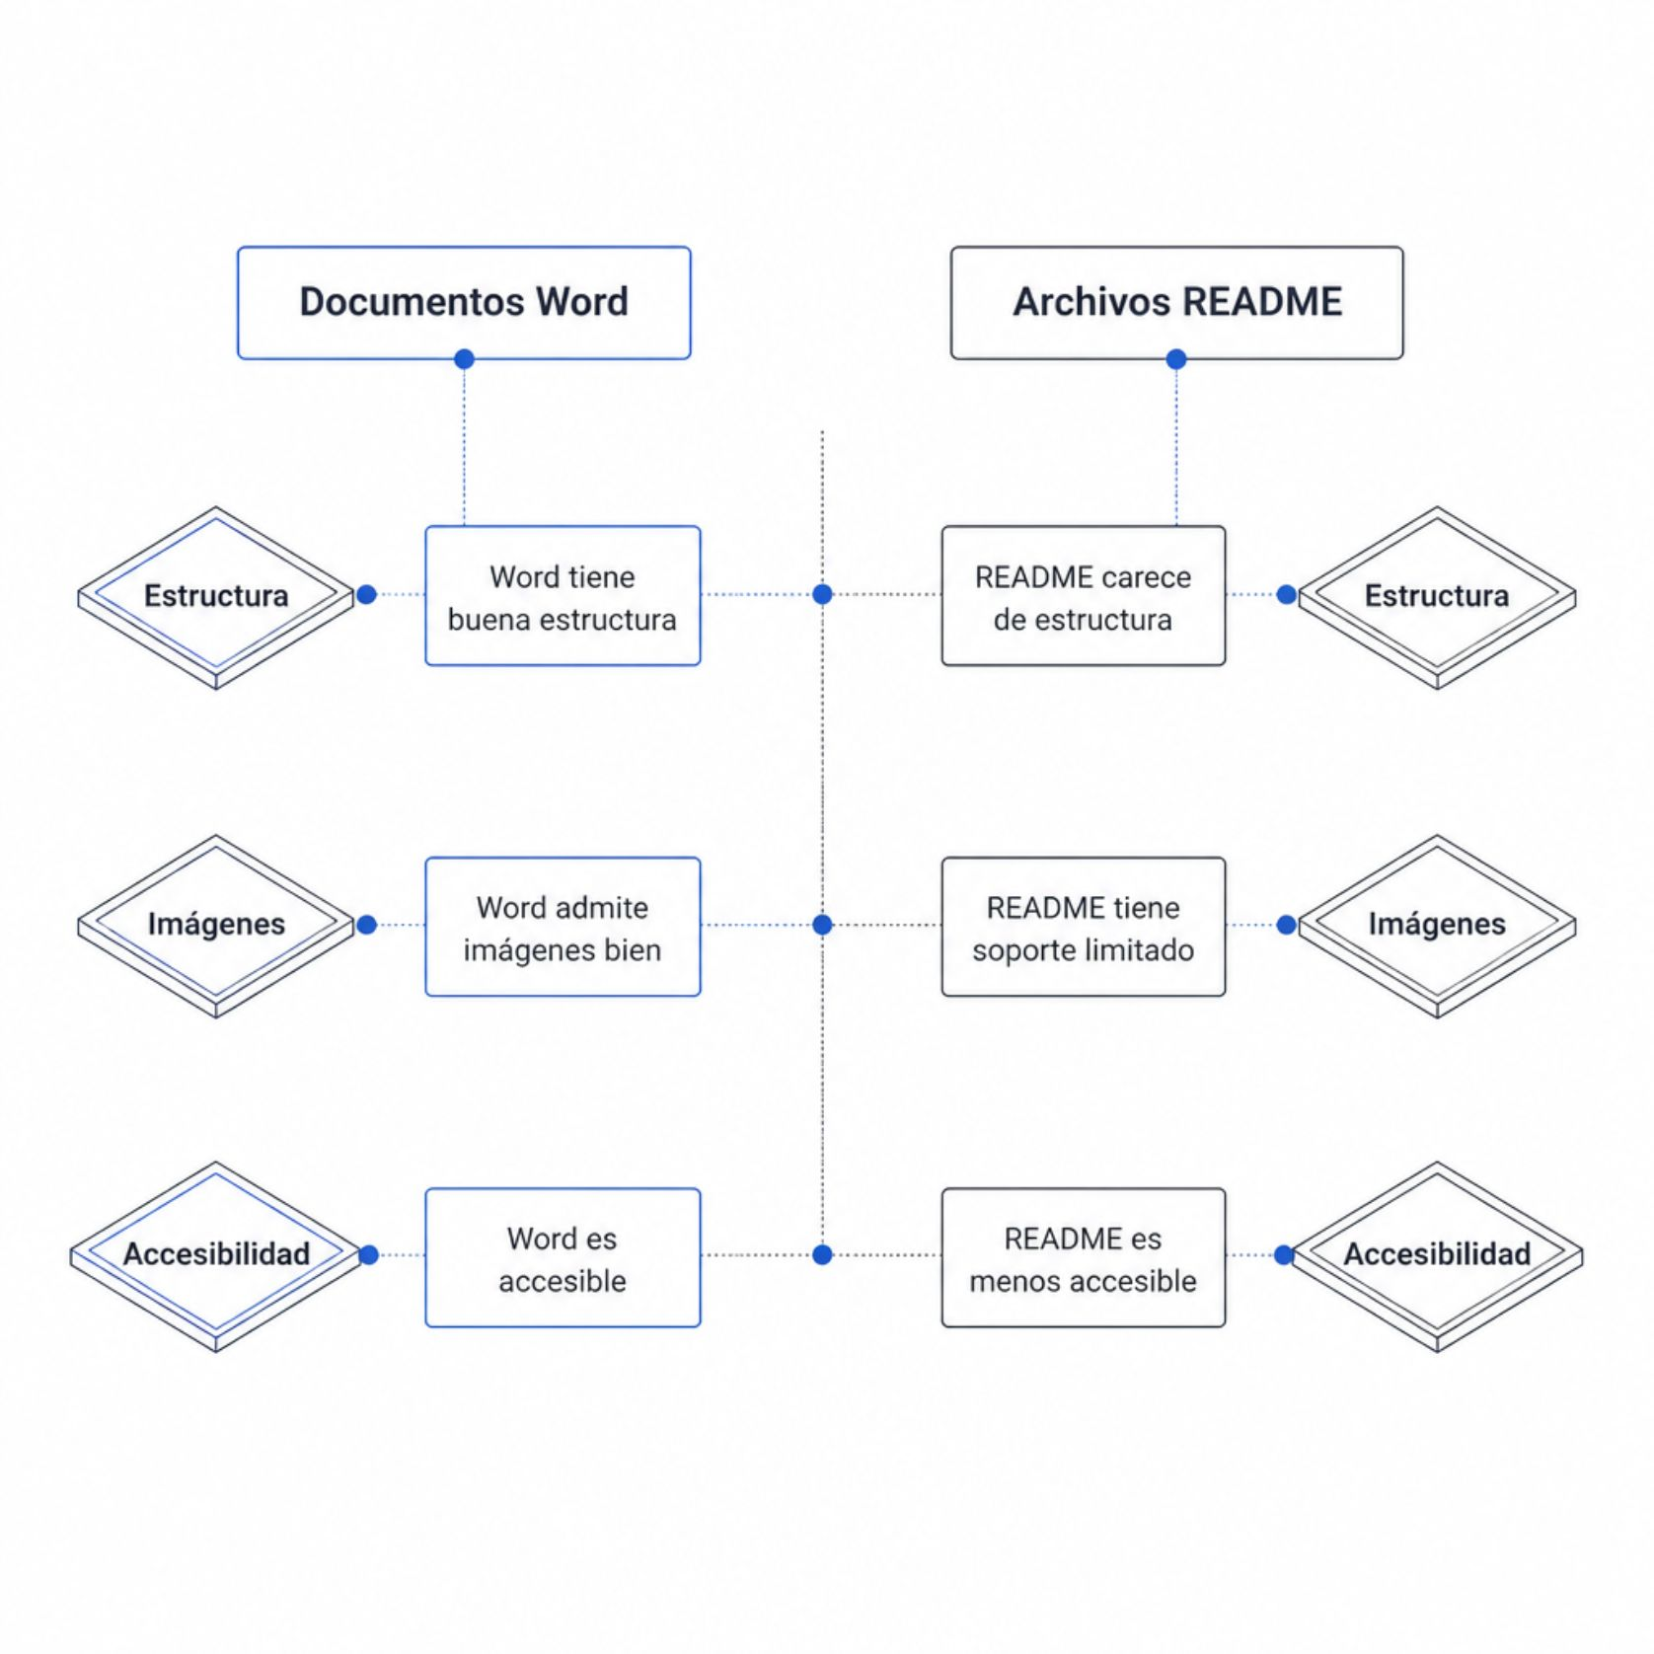
Word vs. README: Comparativa
El formato importa tanto como el contenido. Una documentación bien estructurada mejora la adopción y reduce errores.

Slide 6

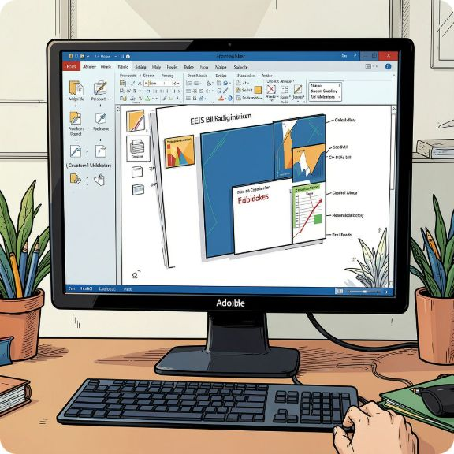
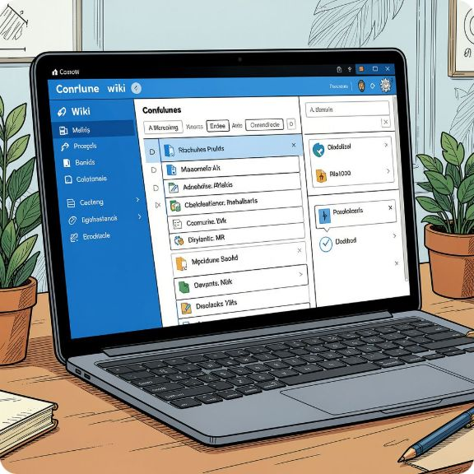
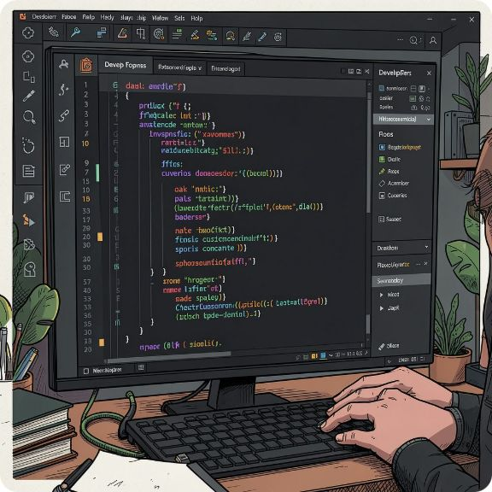
Herramientas Recomendadas
MadCap Flare
Adobe FrameMaker
Confluence
Markdown + Git
Creación y gestión de documentación técnica multicanal
Publicación profesional de documentos técnicos largos
Wiki colaborativa para equipos de producto y desarrollo
Documentación versionada y ligera para equipos técnicos

Slide 7
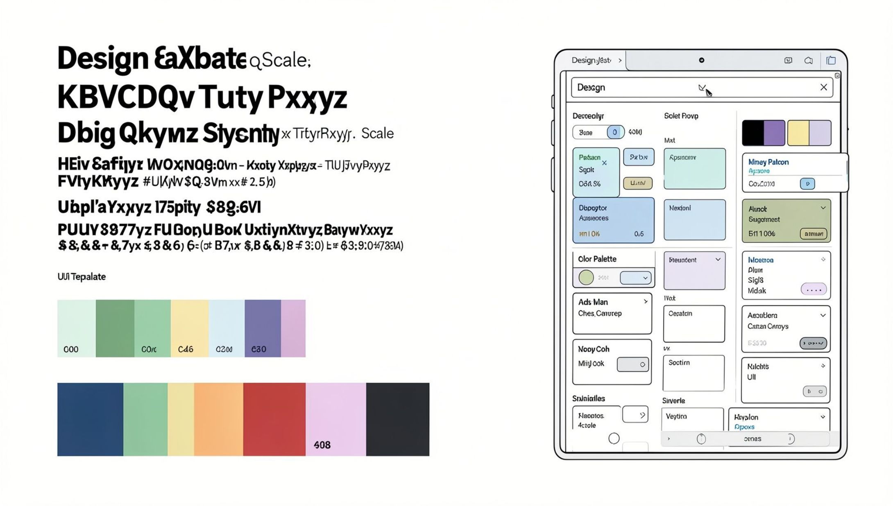
Diseño Visual Efectivo
Tipografías
Máximo 2 familias tipográficas. Sans-serif para digital, serif para impresión.
Paleta de Colores
3 colores principales + neutros. Contraste mínimo WCAG AA.
Plantilla Base
Rejilla consistente, márgenes definidos y jerarquía visual clara.

Slide 8
Lenguaje: Antes y Después
❌ Antes — Texto denso
✅ Después — Palabras clave
«La documentación de sistemas es el conjunto de materiales escritos y visuales que describen el funcionamiento, la instalación y el uso de un sistema informático.»
Documentación de sistemas → Materiales escritos y visuales que describen: funcionamiento, instalación y uso.
14 palabras · 3 conceptos · lectura inmediata
78 palabras · 1 oración · difícil de escanear

Slide 9

Conclusiones Clave
Menos texto en pantalla
Más impacto visual
Máximo 5 líneas por diapositiva. El detalle va en las notas del presentador.
Iconos, imágenes y tablas simplificadas sustituyen a los párrafos largos.
Las diapositivas son apoyo
No son el guion. El presentador lidera; la slide refuerza.

